Slide 1

Programador de Sistemas
Professor
Gelvazio Camargo

Slide 2

Algoritmos
Funções

Slide 3

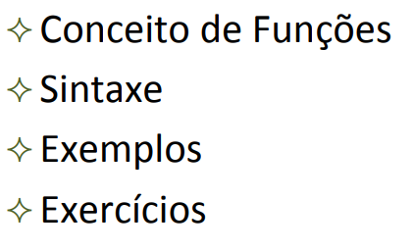
Agenda

Slide 4
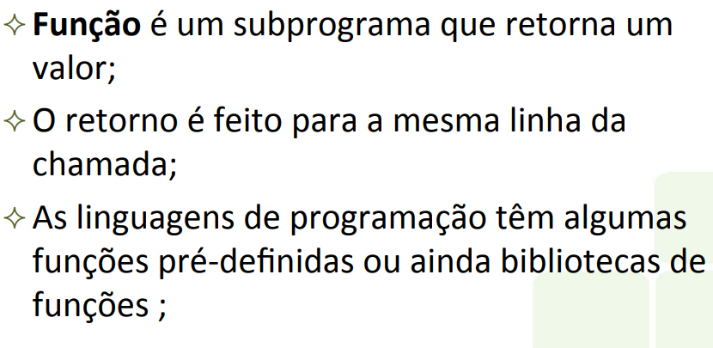
Conceito

Slide 5
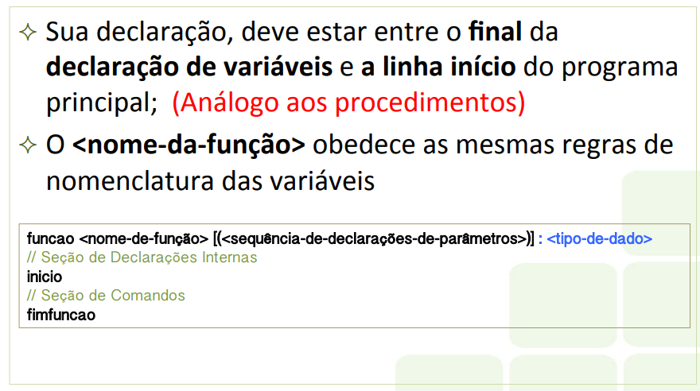
Sintaxe

Slide 6
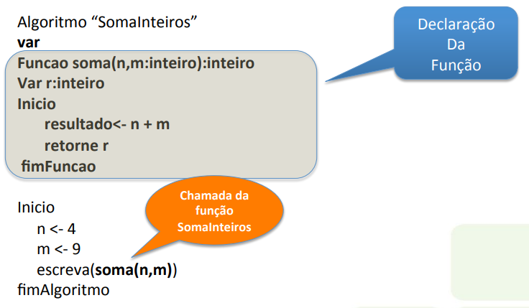
Exemplo 1

Slide 7
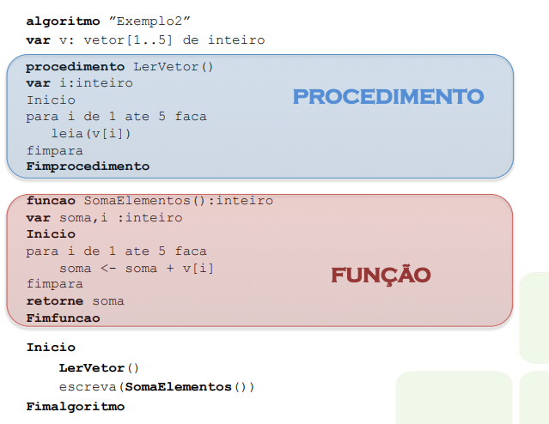
Exemplo 2

Slide 8
Vídeo Funções
https://www.youtube.com/watch?v=7LVvNXZxUFI

Slide 9
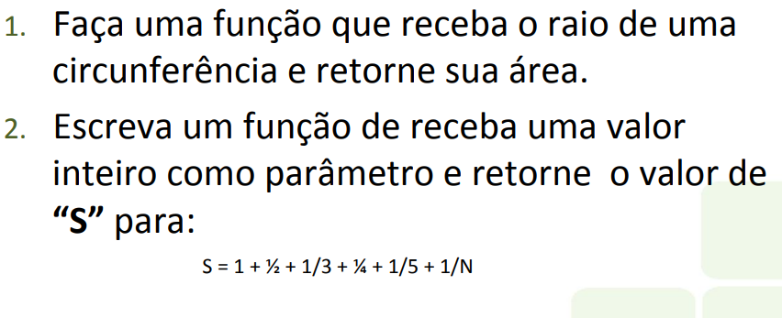
Exercícios

Slide 10
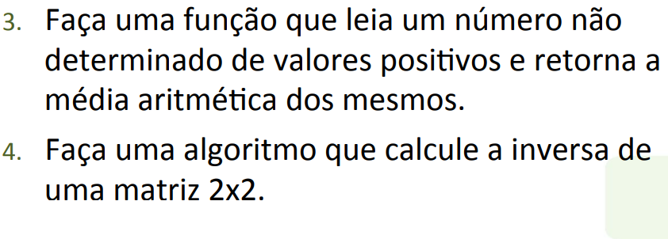
Exercícios

Slide 11


Slide 12


